Slide 1


Slide 2

第7单元 创建虚拟专用网络
第5单元 组建Intranet

Slide 3
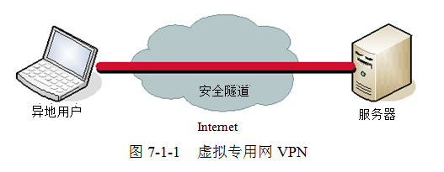
7.1 VPN概述
7.1.1 VPN的概念
虚拟专用网（Virtual Private Network，VPN）是一种新的组网技术。虚拟专用网实际上就是将Internet看成一种公共数据网（Public Data Network），这种公有网和PSTN网在数据传输上没有本质的区别。
在VPN中，任意两个节点之间的连接没有专用网络所需的端到端的物理链路，而是利用公共网络资源动态组成的，是通过私有的隧道（Tunnel）技术在公共网络上仿真的一条端到端的虚拟专线，如图7-1-1所示。
第7单元 创建虚拟专用网络

Slide 4
7.1.2 VPN的类型与应用
7.1.2.1 按照实现技术划分
1．基于隧道技术的VPN
（1）第二层隧道协议：目前常用的是PPTP和L2TP协议。
（2）第三层隧道协议。用于组建IP-VPN，常用的协议是IPSec。
（3）第四层隧道协议。借助SSL安全协议架设VPN。
2．基于虚电路技术的VPN
虚电路VPN是指使用ISP的二层设备（如帧中继、ATM）建立点对点网络互联的技术。
3．MPLS VPN
MPLS VPN集隧道技术和路由技术于一身，并且继承了虚电路VPN的QoS保证等优点，具有极好的灵活性、扩展性，用户只需一条线路接入MPLS网络，便可以实现任何节点之间的直接通信，可以实现用户节点之间的星型、全网状以及其他任何形式的逻辑拓扑。

Slide 5
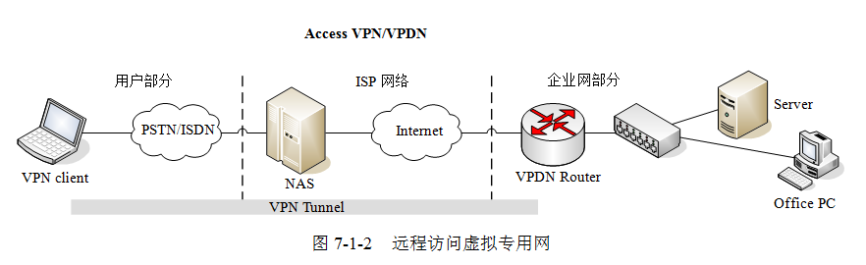
7.1.2.2 按照应用范围划分
1．远程访问虚拟专用网

Slide 6
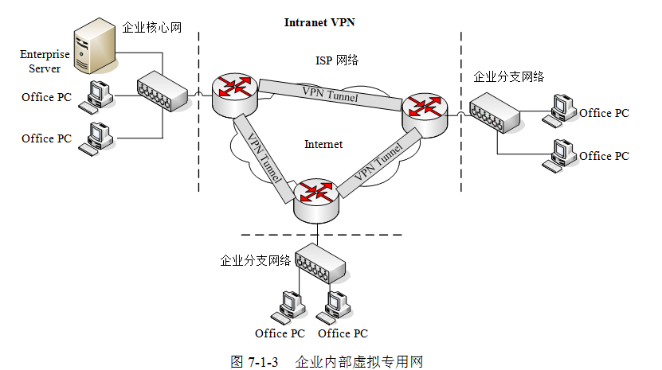
2．企业内部虚拟专用网

Slide 7
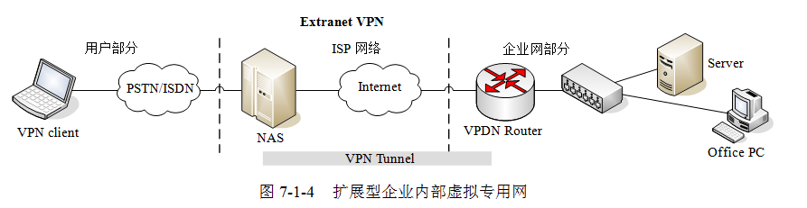
3．扩展型企业内部虚拟专用网

Slide 8
7.1.2.3 按照VPN网络结构划分
1．基于VPN的远程访问
基于VPN的远程访问即单机连接到网络，又称点到站点，桌面到网络。用于提供远程移动用户对公司内部网的安全访问。
2．基于VPN的网络互联
基于VPN的网络互联即网络连接到网络，又称站点到站点，网关（路由器）到网关（路由器）或网络到网络。用于企业总部网络和分支机构网络的内部主机之间的安全通信，还可用于企业的内部网与企业合作伙伴网络之间的信息交流。
3．基于VPN的点对点通信
基于VPN的点对点通信即单机到单机的连接，用于在企业内部网的两台主机之间实现安全通信。

Slide 9
7.1.2.4 按照接入方式划分
1．专线接入VPN
专线接入VPN是指通过架设专用物理链路连接到ISP，如DDN、帧中继，接入Internet之后即可向服务器请求VPN连接。
2．拨号接入VPN
拨号接入VPN是指使用拨号连接（如模拟电话、ISDN和ADSL等）连接到ISP，进而实现VPN连接，这是典型的按需连接方式，适用于非固定客户端的用户。

Slide 10
7.1.2.5 按照实现方式划分
1．软件VPN
软件VPN就是通过软件实现的VPN安全连接，专业的软件VPN产品不仅可以完全独立于VPN硬件设备之外，而且功能强劲、操作简便，更重要的是可以节省大部分投资，有些软件甚至完全免费。
2．硬件VPN
硬件VPN是目前应用较多的VPN技术，其突出的特点就是安全性高，并且随着网络技术的不断发展，许多常规网络产品如路由器、防火墙中都集成了VPN功能。

Slide 11
7.1.3 VPN的实现技术
隧道技术
加解密技术
密钥管理技术
身份认证技术

Slide 12
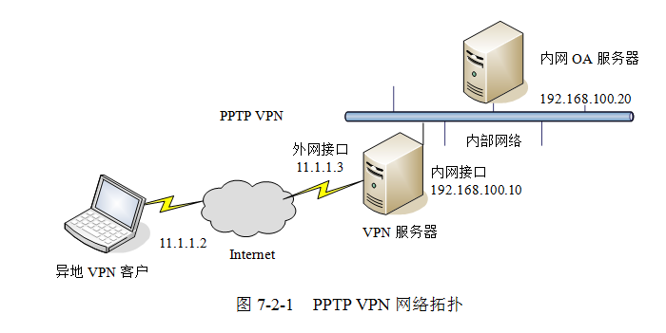
7.2 实现PPTP VPN

Slide 13
7.2.1 VPN服务器基本配置
在双网卡的VPN服务器上，首先在“网络连接”窗口中，将连接外网的网卡重命名为“WAN”，将连接内网的网卡重命名为“LAN”。这样做是为了在以后的设置中更好地区分每一块网卡。
在启用VPN服务器之前，检查TCP/IP地址设置，并且在“服务”中禁用“Windows防火墙”服务。
首先配置LAN网卡的IP地址为192.168.100.10/24，WAN网卡的IP地址为11.1.1.3。
然后选择“管理工具”→“服务”命令，在弹出的窗口中将“Windows Firewall/Internet Connection Sharing（ICS）服务”的“启动”类型修改为“禁用”，并且停止该服务。

Slide 14
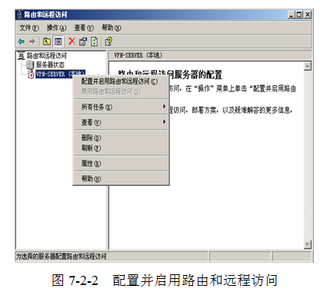
7.2.2 安装和启用VPN服务器
步骤1：从“管理工具”中选择“路由和远程访问”服务。
步骤2：默认情况下“路由和远程访问”服务没有启动。如果已经启动，则在“路由和远程访问”窗口中用鼠标右键单击服务器的计算机名，从弹出的快捷菜单中选择“禁用路由和远程访问”命令。
步骤3：在打开的“路由和远程访问”窗口中，用鼠标右键单击VPN服务器的计算机名称，从弹出的快捷菜单中选择“配置并启用路由和远程访问”命令，如图7-2-2所示。

Slide 15
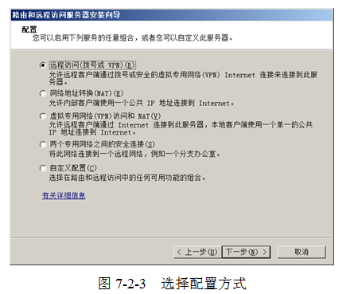
步骤4：在打开的“路由和远程访问服务器安装向导”对话框中，单击“下一步”按钮。
步骤5：在“配置”页面中，选中“远程访问（拨号或VPN）”单选按钮，然后单击“下一步”按钮，如图7-2-3所示。

Slide 16
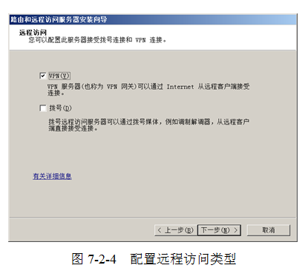
步骤6：在“远程访问”页面中，选择“VPN”复选框，然后单击“下一步”按钮，如图7-2-4所示。

Slide 17
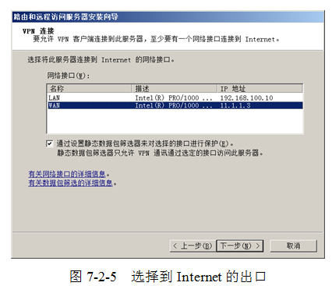
步骤7：在“VPN连接”页面中，选择连接到Internet的出口如图7-2-5所示，然后单击“下一步”按钮（如果选中通过筛选器对接口进行保护，就Ping不通这个接口了）。

Slide 18
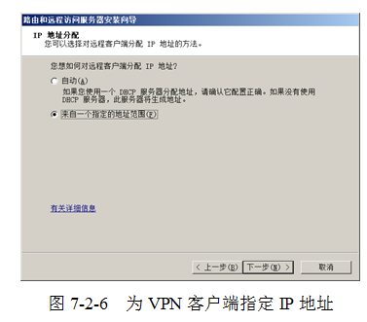
步骤8：在“IP地址分配”页面中，选择为VPN客户端分配IP地址的方法。如果内网中有DHCP服务器为客户端分配IP地址，我们可以选择“自动”单选按钮；如果要使用静态地址池的方法，则选择“来自一个指定的地址范围”单选按钮。在本例中，将使用静态地址池的方法为客户端指定IP地址，如图7-2-6所示，然后单击“下一步”按钮。

Slide 19
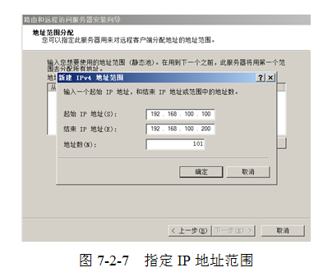
步骤9：在“地址范围分配”页面中，单击“新建”按钮，在弹出的“新建IPv4地址范围”对话框的“起始IP地址”文本框中输入192.168.100.100，在“结束IP地址”文本框中输入192.168.100.200，设置好后单击“确定”按钮返回“地址范围分配”页面，如图7-2-7所示，然后单击“下一步”按钮。

Slide 20
步骤10：在“管理多个远程访问服务器”页面中，选中“否，使用路由和远程访问来对连接请求进行身份验证”单选按钮，然后单击“下一步”按钮。
步骤11：在“正在完成路由和远程访问服务器安装向导”页面中，单击“完成”按钮，在弹出的“路由和远程访问”对话框中单击“确定”按钮。

Slide 21
7.2.3 配置VPN服务器
1．配置用户属性
步骤1：单击“开始”→“设置”→“控制面板”→“管理工具”→“计算机管理”。
步骤2：在“计算机管理”窗口中，单击“系统工具”→“本地用户和组”→“用户”，在右侧空白窗格中单击鼠标右键，在弹出的快捷菜单中选择“新用户”命令。
步骤3：在弹出的“新用户”对话框中，创建用户名及设置密码，并取消“用户下次登录时须更改密码”复选框，选中“密码永不过期”和“用户不能更改密码”复选框。在本案例中，创建的用户名为“tlpt”，密码为“123456”，然后单击“创建”按钮。
步骤4：默认情况下创建的用户没有拨入到VPN服务器的权限，需要修改默认设置。在“计算机管理”窗口中，用鼠标右键单击新创建的用户，在弹出的快捷菜单中选择“属性”命令。

Slide 22
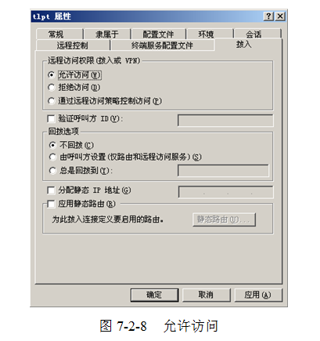
步骤5：在弹出的用户属性对话框中，选择“拨入”选项卡，在“远程访问权限（拨入或VPN）”选项组中，选中“允许访问”单选按钮，然后单击“确定”按钮，完成设置，如图7-2-8所示。

Slide 23
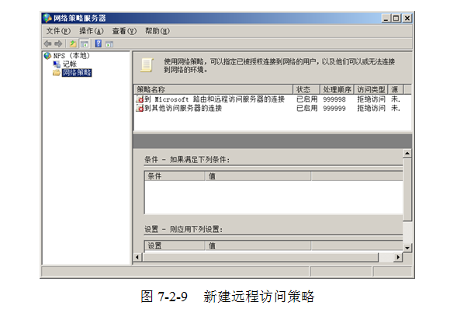
2．配置远程访问策略（RAP）
本案例中我们也可以尝试创建一个具有以下两个匹配条件的远程访问策略：
（1）VPN客户端拨号连接的用户属于VPN服务器上的VPN组成员。
（2）VPN客户端发起连接请求的时间为星期一到星期五7:00～17:00。
步骤1：打开“路由和远程访问”窗口，在左侧的窗格中选择“远程访问日志和策略”，单击鼠标右键，在弹出的快捷菜单中选择“启动NPS”，打开如图7-2-9所示窗口。

Slide 24
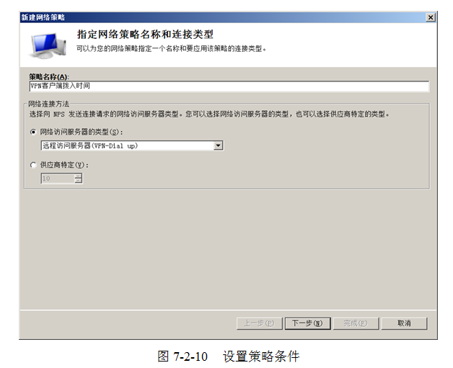
步骤2：右击“网络策略”，选择“新建”，打开“新建网络策略”对话框，在“策略名称”文本框中输入策略名称，如“VPN客户端拨入时间”，如图7-2-10所示，然后单击“下一步”按钮。

Slide 25
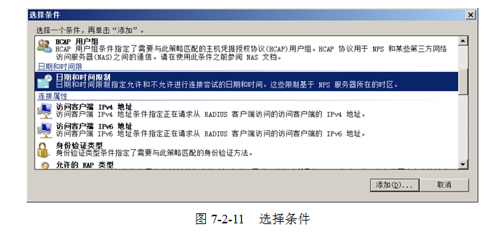
步骤3：在新窗口中，单击“添加”按钮，在弹出的“选择条件”对话框中选中“日期和时间限制”，如图7-2-11所示，然后单击“添加”按钮。

Slide 26
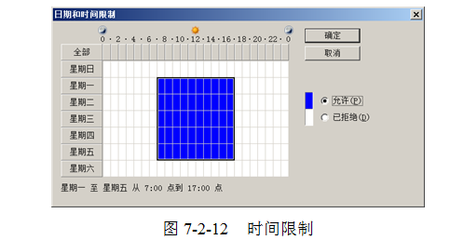
步骤4：在“日期和时间限制”对话框中，选定VPN客户端所允许拨入的时间段，本案例中时间为星期一到星期五7:00～17:00，如图7-2-12所示，然后单击“确定”按钮，返回“策略状况”对话框中单击“下一步”按钮。

Slide 27
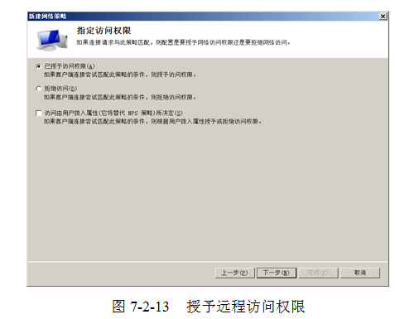
步骤5：在“指定访问权限”对话框中，选择“已授予访问权限”单选按钮，如图7-2-13所示，然后单击“下一步”按钮。在“配置文件”页面中单击“下一步”按钮，然后在弹出的“正在完成新建远程访问策略向导”页面中单击“完成”按钮。

Slide 28
7.2.4 VPN客户端基本配置
1．创建VPN拨号连接
现在我们在VPN客户端（实训环境中的宿主主机）Windows XP Professional上，使用PPTP方式拨入VPN服务器。
步骤1：通过“控制面板”，打开“网络连接”窗口，在左侧的“网络任务”中单击“创建一个新的连接”。
步骤2：在打开的“新建连接向导”对话框中，单击“下一步”按钮。
步骤3：在“网络连接类型”页面中，选择“连接到我的工作场所的网络”单选按钮，然后单击“下一步”按钮。
步骤4：在“网络连接”页面中，选择“虚拟专用网络连接”单选按钮，然后单击“下一步”按钮。
步骤5：在“连接名”页面中，在“公司名”文本框中，输入要建立的连接名（在本案例中连接名为tlpt），也可以输入其他的名称，然后单击“下一步”按钮。

Slide 29
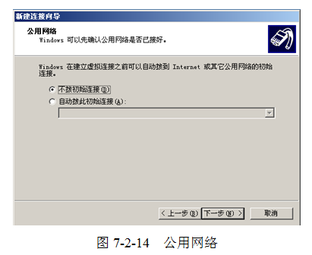
步骤6：如果当前计算机有拨号连接（例如ADSL宽带连接，也包括VPN连接），则会弹出“公用网络”页面。如果计算机是使用ADSL宽带连接Internet的，而且想让用户以后使用VPN连接时自动拨号ADSL，则选中“自动拨此初始连接”单选按钮，并从列表中选择ADSL宽带连接。如果该计算机是直接连接到Internet的，或者不想让VPN自动拨ADSL等连接，则选择“不拨初始连接”单选按钮，如图7-2-14所示。

Slide 30
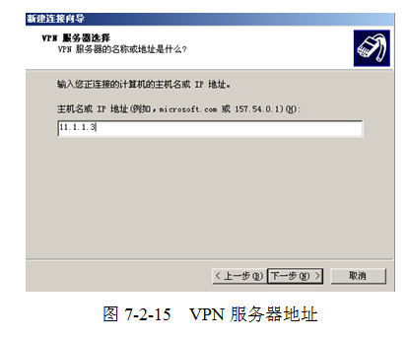
步骤7：然后单击“下一步”按钮，打开“VPN服务器选择”对话框。在其中的“主机名或IP地址”文本框中，输入远程VPN服务器的地址（在本例中VPN服务器地址为11.1.1.3），如图7-2-15所示，然后单击“下一步”按钮。

Slide 31
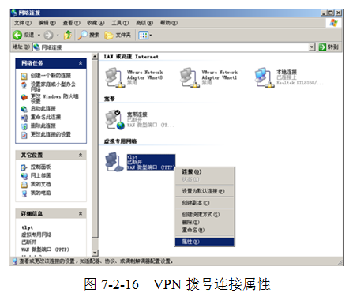
步骤8：在“正在完成新建连接向导”页面中，单击“完成”按钮。如果想在系统桌面上创建一个到此VPN连接的快捷方式，则单击“完成”按钮之前，选中“在我的桌面上添加一个到此连接的快捷方式”复选框。
2．使用VPN客户端连接到VPN服务器
在创建完VPN拨号连接之后，再次通过“控制面板”，打开“网络连接”窗口，在窗口右侧会出现“虚拟专用网络”拨号连接的图标“tlpt”。用鼠标右键单击图标，在弹出的快捷菜单中选择“属性”命令，如图7-2-16所示。

Slide 32
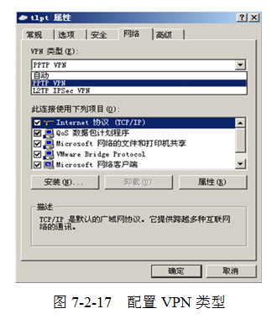
在弹出的“tlpt属性”对话框中，选中“网络”选项卡，在“VPN类型”一栏中选中“PPTP VPN”，如图7-2-17所示，然后单击“确定”按钮。

Slide 33
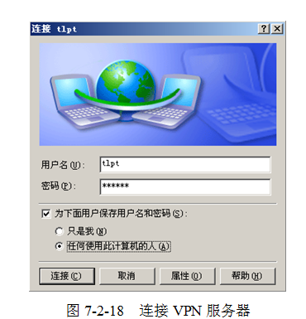
双击系统桌面VPN连接快捷方式“tlpt”，会弹出“连接tlpt”对话框。在此对话框中输入远程VPN服务器为该用户分配的用户名和密码（本例中用户名为tlpt，密码为123456），然后单击“连接”按钮，如图7-2-18所示。

Slide 34
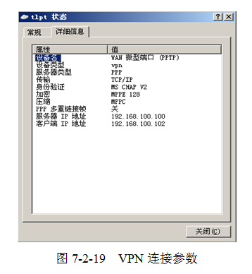
在VPN连接成功之后，可以右键单击VPN连接快捷方式，在弹出的快捷菜单中选择“状态”，在弹出的“tlpt状态”对话框中，选择“详细信息”选项卡，会列出VPN连接的相关信息，如图7-2-19所示。

Slide 35
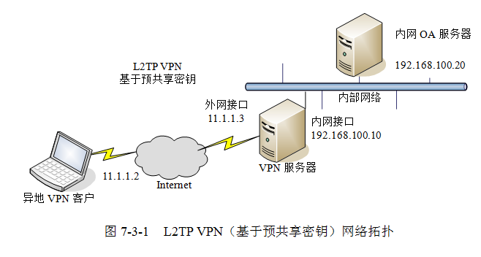
7.3 实现L2TP VPN

Slide 36
7.3.1.1 VPN服务器基本配置
此例中VPN服务器基本配置过程请参照7.2.1节内容。
7.3.1.2 安装和启用VPN服务器
此例中安装和启用VPN服务器的基本过程请参照7.2.2节内容。
7.3.1.3 配置VPN服务器
配置用户属性与7.2.3节内容基本相同，在这里介绍它们的不同之处。
步骤1：从“管理工具”窗口中选择“路由和远程访问”服务。
步骤2：在“路由和远程访问”窗口中用鼠标右键单击服务器的计算机名，从弹出的快捷菜单中选择“属性”命令，如图7-3-2所示。

Slide 37
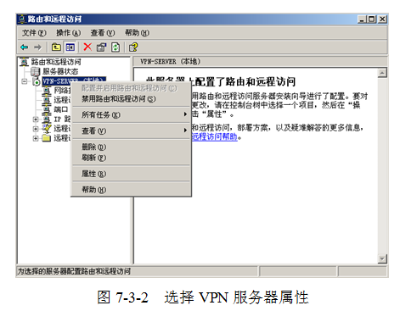

Slide 38
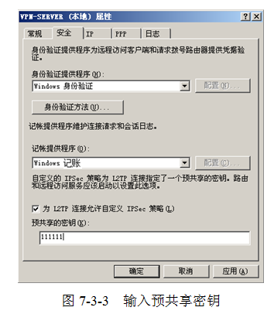
步骤3：在打开的“VPN-SERVER（本地）属性”对话框中，选择“安全”选项卡，然后选中“为L2TP连接允许自定义IPSec策略”复选框，在“预共享的密钥”文本框中输入设定的密钥（本例中密钥为111111），单击“确定”按钮，如图7-3-3所示。

Slide 39
7.3.1.4 VPN客户端基本配置
配置好VPN服务器并创建好用户后，远程计算机就可以使用VPN方式拨入到VPN服务器了。
1．创建VPN拨号连接
此例中创建VPN拨号连接的基本过程请参看7.2.4节内容。
2．使用VPN客户端连接到VPN服务器
通过“控制面板”，打开“网络连接”窗口，在窗口右侧出现“虚拟专用网络”拨号连接的图标“tlpt”。用鼠标右键单击该图标，在弹出的快捷菜单中选择“属性”命令。
在弹出的“tlpt属性”对话框中，选中“网络”选项卡，在“VPN类型”下拉列表框中选择“L2TP IPSec VPN”，然后单击“确定”按钮，如图7-3-4所示。

Slide 40
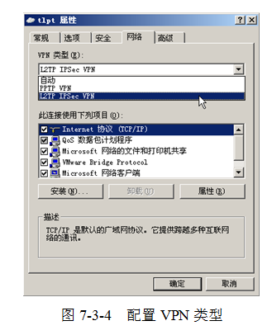

Slide 41
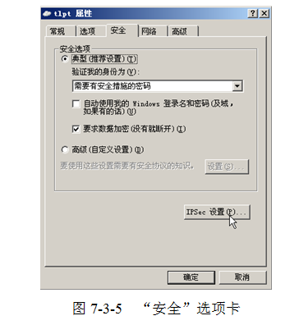
再选中“安全”选项卡，单击“IPSec 设置”按钮，如图7-3-5所示。

Slide 42
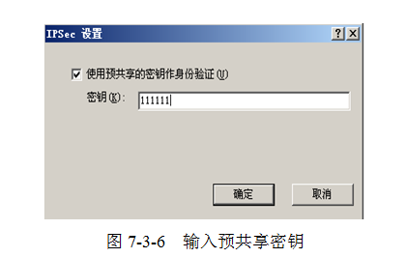
在弹出的“IPSec 设置”对话框中，选中“使用预共享的密钥作身份验证”，然后在“密钥”文本框中输入VPN服务器配置的预共享密钥（111111），单击“确定”按钮，如图7-3-6所示。

Slide 43
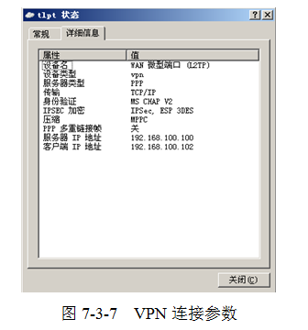
双击系统桌面上的VPN连接快捷方式“tlpt”，会弹出“连接tlpt”对话框。在此对话框中输入远程VPN服务器为该用户分配的用户名和密码（本例中用户名为tlpt，密码为123456），然后单击“连接”按钮。
在VPN连接成功之后，可以右键单击VPN连接快捷方式，在弹出的快捷菜单中选择“状态”，在弹出的“tlpt状态”对话框中，选择“详细信息”选项卡，会列出VPN连接的相关信息，如图7-3-7所示。

Slide 44
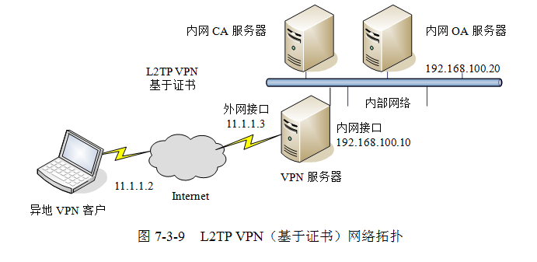
7.3.2 配置基于证书的L2TP VPN服务器

Slide 45
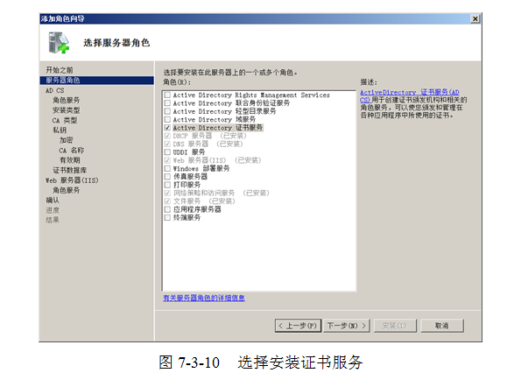
7.3.2.1 证书服务器安装和配置
步骤1：首先配置证书服务器网卡的IP地址为192.168.100.20/24。
步骤2：在“服务器管理器”窗口中，单击“添加角色”，在图7-3-10所示对话框中选中“Active Directory证书服务”复选框。

Slide 46
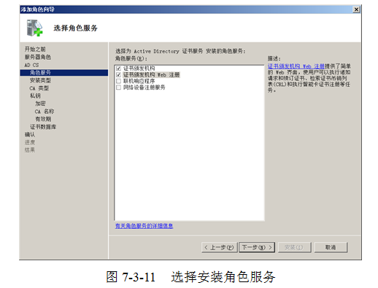
步骤3：在图7-3-11窗口中选中“证书颁发机构”和“证书颁发机构web注册”复选框，随后安装独立CA和根CA。

Slide 47
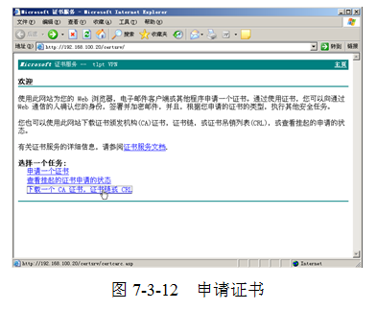
步骤4：在接下来的窗口中配置CA加密、CA名称和有效期，最后单击“安装”进行安装。
7.3.2.2 VPN服务器的配置
1．VPN服务器信任证书颁发机构
步骤1：在VPN服务器上打开IE浏览器，登录http://192.168.100.20/certsrv，如图7-3-12所示。在该页面中单击“下载一个CA证书，证书链或CRL”。

Slide 48
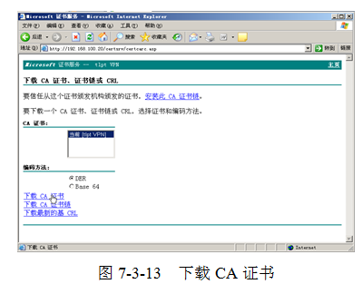
步骤2：在出现的页面中单击“下载CA证书”链接，如图7-3-13所示。

Slide 49
步骤3：在弹出的“文件下载”对话框中，将证书文件保存到指定位置，如“桌面”。
步骤4：下载完成后，在“开始”菜单中选择“运行”命令，打开“运行”对话框。在“打开”文本框中，输入“MMC”后，单击“确定”按钮。在打开的MMC控制台中，选择“文件”→“添加/删除管理单元”命令。在弹出的“添加/删除管理单元”对话框中，单击“添加”按钮；在“添加独立管理单元”对话框中，选择“证书”，然后单击“添加”按钮。
步骤5：在弹出的“证书管理单元”对话框中，选择“计算机账户”单选按钮。
步骤6：单击“下一步”按钮，在出现的对话框中选择“本地计算机（运行这个控制台的计算机）”，然后单击“完成”按钮。
步骤7：在控制台中，依次展开“证书（本地计算机）”→“受信任的根证书颁发机构”→“证书”，右键单击“证书”，选择“所有任务”→“导入”。在弹出的“欢迎使用证书向导”对话框中，单击“下一步”按钮，弹出“要导入的文件”对话框。在其中选择刚下载的证书，然后单击“下一步”按钮。
步骤8：在弹出的“证书存储”对话框中，直接单击“下一步”按钮。最后在新弹出的“正在完成证书导入向导”对话框中单击“完成”按钮，提示导入成功。

Slide 50
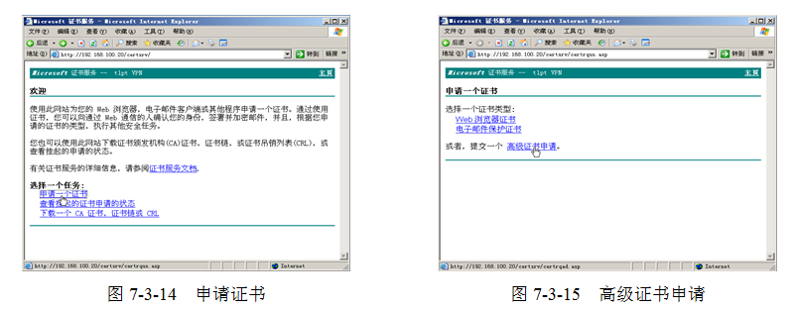
2．VPN服务器申请计算机证书
步骤1：右击VPN服务器桌面上的“我的电脑”，在弹出的快捷菜单中选择“属性”命令，打开“系统属性”对话框。然后在其“计算机名”选项卡中，复制完整的计算机名称。
步骤2：打开IE浏览器，登录http://192.168.100.20/certsrv，单击“申请一个证书”（如图7-3-14所示）→“高级证书申请”（如图7-3-15所示）→“创建并向此CA提交一个申请”（如图7-3-16所示），进入高级证书申请页面。

Slide 51
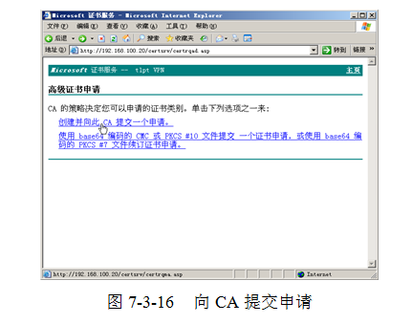
步骤3：在高级证书申请页面，此页中需要注意相关选项的填写。

Slide 52
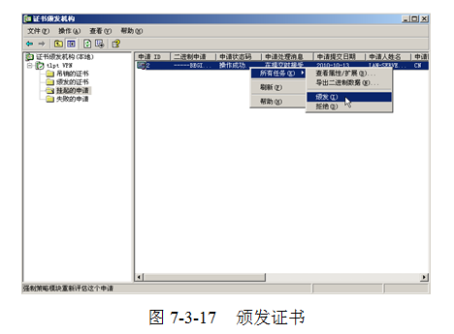
步骤4：申请后，进入“证书挂起”页面，记住当前申请的ID。在本案例中，申请ID为2。
3．证书服务器颁发VPN服务器申请的证书
步骤1：返回到证书服务器（IP地址为192.168.100.20），在“管理工具”窗口中执行“Certification Authority”命令，在打开窗口的左侧单击“挂起的申请”，在右侧窗格中右键单击申请的证书，在弹出的快捷菜单中选中“所有任务”→“颁发”，如图7-3-17所示。

Slide 53
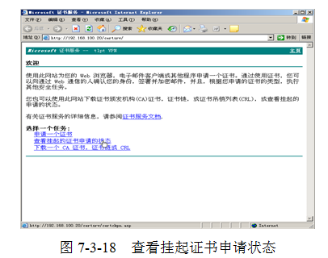
步骤2：颁发完证书之后，在打开窗口的左侧单击“颁发的证书”，在右侧窗格中显示的是已经颁发的证书，申请ID是2就是VPN服务器的申请证书ID。
步骤3：双击已经颁发的证书，可以查看到证书的一些相关信息。如颁发给：VPN-server。（VPN服务器“完整的计算机名称”）。
4．VPN服务器安装证书服务器颁发的证书
步骤1：返回到VPN服务器上，打开IE浏览器，登录http://192.168.100.20/certsrv，单击“查看挂起的证书申请的状态”，如图7-3-18所示。

Slide 54
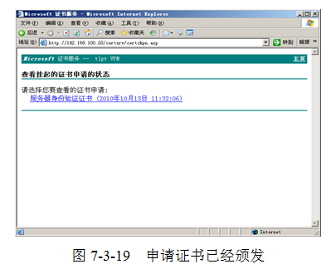
步骤2：在“查看挂起的证书申请的状态”页面中可以看到，申请的证书已经颁发，如图7-3-19所示，然后单击该证书。

Slide 55
步骤3：在“证书已颁发”页面中，单击“安装此证书”。
步骤4：在“潜在的脚本冲突”对话框中，单击“是”按钮，然后弹出“证书已安装”对话框，提示“您的新证书已经安装成功”。
7.3.2.3 VPN客户端的配置
VPN客户端可以先通过PPTP方式拨号VPN服务器，确保VPN客户端能够同内网中标准证书（CA）服务器通信。
在VPN客户端上需要进行以下操作：“信任”证书颁发机构、申请证书、修改VPN拨号属性为L2TP。
1．VPN客户端信任证书颁发机构
此例中VPN客户端信任证书颁发机构的基本配置过程请参照7.3.2.2节中“VPN服务器信任证书颁发机构”的内容。
2．VPN客户端申请计算机证书
VPN客户端申请计算机证书的基本配置过程请参照7.3.2.2节中“VPN服务器申请计算机证书”的内容。

Slide 56
3．证书服务器颁发VPN客户端申请的证书
步骤1：返回到证书服务器（IP地址为192.168.100.20），在“管理工具”窗口中执行“证书颁发机构”命令，在打开窗口的左侧单击“挂起的申请”，在右侧窗格中右键单击申请的证书，在弹出的快捷菜单中选中“所有任务”→“颁发”。
步骤2：颁发完证书之后，在打开窗口的左侧单击“颁发的证书”，在右侧窗格中显示的是已经颁发的证书，申请ID是3就是VPN服务器的申请证书ID。
步骤3：双击已经颁发的证书，可以查看到证书的一些相关信息。如颁发给：stud157（VPN客户端“完整的计算机名称”）。
4．VPN客户端安装证书服务器颁发的证书
此案例中VPN客户端安装证书服务器颁发的证书的基本配置过程请参照7.3.2.2节中“VPN服务器安装证书服务器颁发的证书”的内容。
5．使用L2TP方式拨号VPN服务器
在VPN客户端上，修改创建的VPN连接。在VPN连接的属性对话框中，在“VPN类型”下拉列表框中选择“L2TP IPSec VPN”，然后单击“确定”按钮。
然后再拨号VPN服务器，成功后从VPN状态中可以看到VPN连接的详细信息。

Slide 57
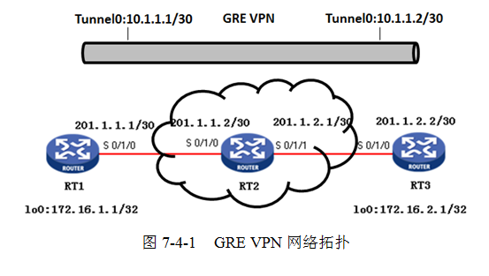
7.4 利用H3C MSR系列路由器实现GRE VPN

Slide 58
任务操作:
（1）路由器RT1的配置
<RT1>system-view
[RT1]interface Serial 0/1/0
[RT1-Serial0/1/0]ip address 201.1.1.1 255.255.255.252
[RT1-Serial0/1/0]quit
[RT1]interface LoopBack 0 //进入回环接口
[RT1-LoopBack0]ip address 172.16.1.1 255.255.255.255
[RT1-LoopBack0]quit
[RT1]interface Tunnel 0 //进入隧道口
[RT1-Tunnel0]ip address 10.1.1.1 255.255.255.252

Slide 59
[RT1-Tunnel0]tunnel-protocol gre //隧道封装协议为GRE
[RT1-Tunnel0]source 201.1.1.1 //封装后的包的源地址
[RT1-Tunnel0]destination 201.1.2.2 //封装后的包的目的地址
[RT1-Tunnel0]quit
[RT1]ip route-static 0.0.0.0 0.0.0.0 201.1.1.2 //设置默认路由，指向ISP
[RT1]ip route-static 172.16.2.0 255.255.255.0 Tunnel 0 //所有到172.16.2.0网段的数据从Tunnel 0走

Slide 60
（2）路由器RT2的配置
<RT2>system-view
[RT2]interface Serial 0/1/0
[RT2-Serial0/1/0]ip address 201.1.1.2 255.255.255.252
[RT2-Serial0/1/0]quit
[RT2]interface Serial 0/1/1
[RT2-Serial0/1/0]ip address 201.1.2.1 255.255.255.252
[RT2-Serial0/1/0]quit

Slide 61
（3）路由器RT3的配置
<RT3>system-view
[RT3]interface Serial 0/1/0
[RT3-Serial0/1/0]ip address 201.1.2.2 255.255.255.252
[RT3-Serial0/1/0]quit
[RT3]interface LoopBack 0 //进入回环接口
[RT3-LoopBack0]ip address 172.16.2.1 255.255.255.255
[RT3-LoopBack0]quit
[RT3]interface Tunnel 0 //进入隧道口
[RT3-Tunnel0]ip address 10.1.1.2 255.255.255.252

Slide 62
[RT3-Tunnel0]tunnel-protocol gre //隧道封装协议为GRE
[RT3-Tunnel0]source 201.1.2.2 //封装后的包的源地址
[RT3-Tunnel0]destination 201.1.1.1 //封装后的包的目的地址
[RT3-Tunnel0]quit
[RT3]ip route-static 0.0.0.0 0.0.0.0 201.1.2.1 //设置默认路由，指向ISP
[RT3]ip route-static 172.16.1.0 255.255.255.0 Tunnel 0 //所有到172.16.1.0网段的数据从Tunnel 0走
（4）检查RT1的路由表
<RT1>dis ip routing-table
（5）检查PC1与PC2连通情况
测试远程办公室主机（RT1的LO0模拟）与总部内网服务器（RT3的LO0模拟）的连通情况，结果显示可以Ping通。

Slide 63
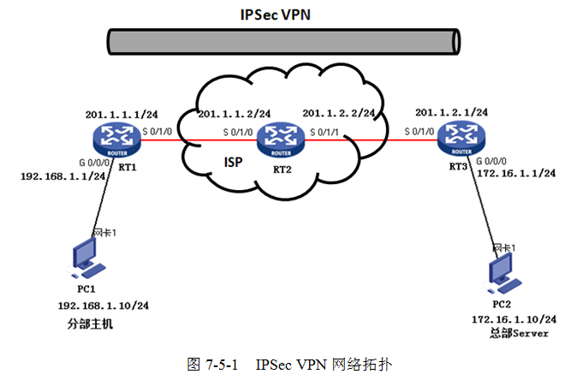
7.5 IPSec VPN的配置

Slide 64
任务操作
（1）路由器RT1的配置
<RT1>system-view
[RT1]acl number 3001 //创建高级访问控制3001
[RT1-acl-adv-3001]rule 10 deny ip source 192.168.1.0 0.0.0.255 destination 172.16.1.0 0.0.0.255 //创建规则10，禁止192.168.1.0网段访问172.16.1.0网段
[RT1-acl-adv-3001]rule 20 permit ip //创建规则20，允许所有通过
[RT1-acl-adv-3001]quit
[RT1]nat address-group 1 201.1.1.1 201.1.1.1 //配置地址池
[RT1]interface Serial 0/1/0
[RT1-Serial0/1/0]nat outbound 3001 address-group 1 //配置网络地址转换
[RT1-Serial0/1/0]quit
[RT1]ip route-static 0.0.0.0 0.0.0.0 201.1.1.2 //添加静态路由

Slide 65
[RT1]acl number 3002
[RT1-acl-adv-3002]rule 0 permit ip source 192.168.1.0 0.0.0.255 destination 172.16.1.0 0.0.0.255
[RT1-acl-adv-3002]rule 5 deny ip
[RT1-acl-adv-3002]quit
[RT1]ipsec proposal tran1 //创建安全提议tran1
[RT1-ipsec-proposal-tran1]encapsulation-mode tunnel //选择工作模式为隧道模式
[RT1-ipsec-proposal-tran1]transform esp //选择安全协议为ESP
[RT1-ipsec-proposal-tran1]esp encryption-algorithm des //设置ESP协议的加密算法为des
[RT1-ipsec-proposal-tran1]esp authentication-algorithm sha1 //设置ESP协议的验证算法为sha1
[RT1-ipsec-proposal-tran1]quit
[RT1]ike peer peer1 //创建一个IKE对等体
[RT1-ike-peer-peer1]pre-shared-key 123 //配置预共享密钥验证的密钥
[RT1-ike-peer-peer1]remote-address 201.1.2.1 //配置对端安全网关的IP地址
[RT1-ike-peer-peer1]quit

Slide 66
[RT1]ipsec policy map1 10 isakmp //创建一个安全策略
[RT1-ipsec-policy-isakmp-map1-10]security acl 3002 //配置安全策略引用ACL
[RT1-ipsec-policy-isakmp-map1-10]ike-peer peer1 //配置安全策略引用的IKE对等体
[RT1-ipsec-policy-isakmp-map1-10]proposal tran1 //配置安全策略所引用的安全提议
[RT1-ipsec-policy-isakmp-map1-10]quit
[RT1]interface Serial 0/1/0
[RT1-Serial0/1/0]ip address 201.1.1.1 255.255.255.0
[RT1-Serial0/1/0]ipsec policy map1 //在接口上应用安全策略
[RT1-Serial0/1/0]quit
[RT1]interface GigabitEthernet 0/0/0
[RT1-GigabitEthernet0/0/0]ip address 192.168.1.1 255.255.255.0
[RT1-GigabitEthernet0/0/0]quit

Slide 67
（2）路由器RT2的配置
<RT2>system-view
[RT2]interface Serial 0/1/0
[RT2-Serial0/1/0]ip address 201.1.1.2 255.255.255.0
[RT2-Serial0/1/0]quit
[RT2]interface Serial 0/1/1
[RT2-Serial0/1/0]ip address 201.1.2.2 255.255.255.0
[RT2-Serial0/1/0]quit

Slide 68
（3）路由器RT3的配置
<RT3>system-view
[RT3]acl number 3001 //创建高级访问控制3001
[RT3-acl-adv-3001]rule 10 deny ip source 172.16.1.0 0.0.0.255 destination 192.168.1.0 0.0.0.255 //创建规则10，禁止172.16.1.0网段访问192.168.1.0网段
[RT3-acl-adv-3001]rule 20 permit ip //创建规则20，允许所有通过
[RT3-acl-adv-3001]quit
[RT3]nat address-group 1 201.1.2.1 201.1.2.1 //配置地址池
[RT3]interface Serial 0/1/0
[RT3-Serial0/1/0]nat outbound 3001 address-group 1 //配置网络地址转换
[RT3-Serial0/1/0]quit
[RT3]ip route-static 0.0.0.0 0.0.0.0 201.1.2.2 //添加静态路由
[RT3]acl number 3002
[RT3-acl-adv-3002]rule 0 permit ip source 172.16.1.0 0.0.0.255 destination 192.168.1.0 0.0.0.255
[RT3-acl-adv-3002]rule 5 deny ip
[RT3-acl-adv-3002]quit

Slide 69
[RT3]ipsec proposal tran1 //创建安全提议tran1
[RT3-ipsec-proposal-tran1]encapsulation-mode tunnel //选择工作模式为隧道模式
[RT3-ipsec-proposal-tran1]transform esp //选择安全协议为ESP
[RT3-ipsec-proposal-tran1]esp encryption-algorithm des //设置ESP协议的加密算法为des
[RT3-ipsec-proposal-tran1]esp authentication-algorithm sha1 //设置ESP协议的验证算法为sha1
[RT3-ipsec-proposal-tran1]quit
[RT3]ike peer peer1 //创建一个IKE对等体
[RT3-ike-peer-peer1]pre-shared-key 123 //配置预共享密钥验证的密钥
[RT3-ike-peer-peer1]remote-address 201.1.1.1 //配置对端安全网关的IP地址
[RT3-ike-peer-peer1]quit
[RT3]ipsec policy map1 10 isakmp //创建一个安全策略
[RT3-ipsec-policy-isakmp-map1-10]security acl 3002 //配置安全策略引用ACL
[RT3-ipsec-policy-isakmp-map1-10]ike-peer peer1 //配置安全策略引用的IKE对等体
[RT3-ipsec-policy-isakmp-map1-10]proposal tran1 //配置安全策略所引用的安全提议
[RT3-ipsec-policy-isakmp-map1-10]quit
[RT3]interface Serial 0/1/0
[RT3-Serial0/1/0]ip address 201.1.2.1 255.255.255.0

Slide 70
[RT3-Serial0/1/0]ipsec policy map1 //在接口上应用安全策略
[RT3-Serial0/1/0]quit
[RT3]interface GigabitEthernet 0/0/0
[RT3-GigabitEthernet0/0/0]ip address 172.16.1.1 255.255.255.0
[RT3-GigabitEthernet0/0/0]quit
（4）显示所配置的安全策略信息
<RT3> dis ipsec policy brief
（5）显示ISAKMP SA的信息
<RT3>dis ike sa
（6）测试分部主机与总部Server之间的联通性

Slide 71
7.5.2 IPSec VPN概述
IPSec VPN的基础是数据机密性、数据完整性和身份验证。
1．数据机密性
2．数据完整性
3．身份验证
AH
ESP
IKE
SA

Slide 72
7.5.3 IPSec VPN配置的一般步骤
1．配置安全ACL
[RT1]acl number acl-number
2．配置安全提议
（1）创建安全提议
[RT1]ipsec proposal proposal-name
（2）选择工作模式
[RT1-ipsec-proposal-tran1] encapsulation-mode {transport|tunnel}
（3）选择安全协议
[RT1-ipsec-proposal-tran1]transform {ah|ah-esp|esp}
（4）选择ESP协议采用的加密算法
[RT1-ipsec-proposal-tran1]esp encryption-algorithm {3des|des|aes}
（5）选择ESP协议验证的算法
[RT1-ipsec-proposal-tran1]esp authentication-algorithm {3des|des|aes}

Slide 73
3．配置IKE
（1）创建一个IKE对等体
[RT1]ike peer peer-name
（2）配置采用预共享密钥验证时所用的密钥
[RT1-ike-peer-peer1]pre-shared-key [cipher|simple] key
（3）配置对端安全网关的IP地址
[RT1-ike-peer-peer1]remote-address low-ip-address [high-ip-address]
4．配置安全策略
（1）创建一条安全策略
[RT1]ipsec policy policy-name seq-number isakmp
（2）配置安全策略引用的ACL
[RT1-ipsec-policy-isakmp-map1-10]security acl acl-number
（3）配置安全策略所引用的安全提议
[RT1-ipsec-policy-isakmp-map1-10]proposal proposal-name&<1-6>
（4）配置安全策略所引用的IKE对等体
[RT1-ipsec-policy-isakmp-map1-10]ike-peer peer-name
5．在接口上应用安全策略
[RT1-Serial0/1/0]ipsec policy policy-name
6．IPSec的信息显示与调试维护
[RT1]display ipsec policy [brief|name policy-name [seq-number]]

Slide 74
单元学习要点小结：
VPN概念、类型与实现技术
PPTP VPN的配置
L2TP VPN的配置
GRE VPN的配置
IPSec VPN的配置

Slide 75
本单元结束

